Slide 1

1.2 向量与分块矩阵

Slide 2
一 向 量

Slide 3
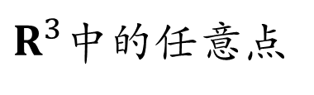
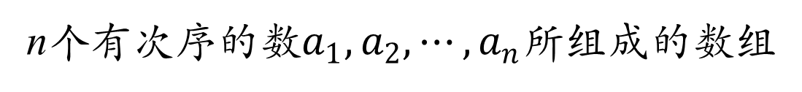
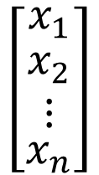

1.2 向量与分块矩阵
$R^{3}中$的任意点
$$(x,y,z)$$
一个向量
数学
$$\left[\begin{matrix}x_{1} \\ \begin{aligned}x_{2} \\ ⋮\end{aligned} \\ x_{n}\end{matrix}\right]$$
语文
一位同学的成绩
英语
定义 1-7
n个有次序的数$a_{1},a_{2},⋯,a_{n}所组成$的数组
称为n元向量；
这n个数称为向量的n个分量，
第i个数，称为该向量的第i个分量

Slide 4

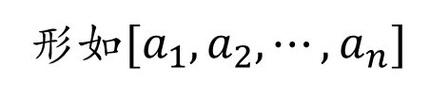


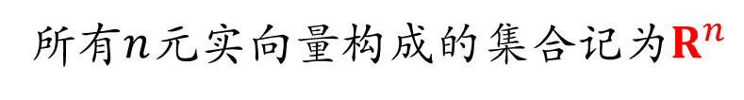
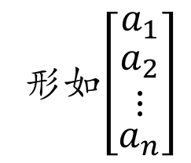

1.2 向量与分块矩阵
所有分量为实数称为实向量;
为复数称为复向量
所有$n$元实向量构成的集合记为$R^{n}$
零向量：所有分量为零
——应用时应指出元（维）数；
$$\left[\begin{matrix}0 \\ 0\end{matrix}\right]$$
$$[0,0,0]$$
行向量：
形如${[a}_{1},a_{2},⋯,a_{n}]$
——可以理解为行阵；
形如$\left[\begin{matrix}a_{1} \\ \begin{aligned}a_{2} \\ ⋮\end{aligned} \\ a_{n}\end{matrix}\right]$
列向量：
——可以理解为列阵；
注意：如未特意指出，任意给定向量指列向量
用小写黑体字母$a,b表示$列向量，行向量用$a^{T}$表示
$$a^{T}≠a$$

Slide 5

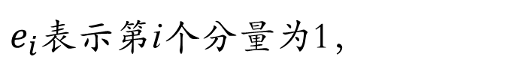




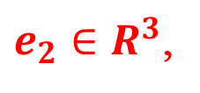
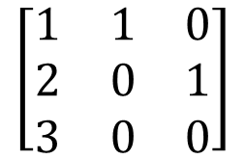





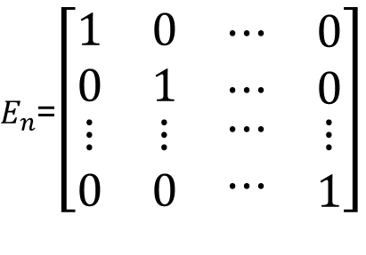
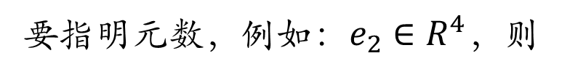
1.2 向量与分块矩阵
若干个同元数列（行）向量的集合称为列（行）向量组;
$$\left[\begin{matrix}1 \\ 2 \\ 3\end{matrix}\right]$$
$$\left[\begin{matrix}1 \\ 0 \\ 0\end{matrix}\right]$$
$$\left[\begin{matrix}0 \\ 1 \\ 0\end{matrix}\right]$$
$$\left[\begin{matrix}1 & 1 & 0 \\ 2 & 0 & 1 \\ 3 & 0 & 0\end{matrix}\right]$$
$$\left[\begin{matrix}2 \\ 1 \\ \begin{aligned}0 \\ 4\end{aligned}\end{matrix}\right]$$
$$\left[\begin{matrix}0 \\ 1 \\ 0\end{matrix}\right]$$
以其为列向量
构成一个矩阵
一组列向量
不是一组向量
$E_{n}$=$\left[\begin{matrix}1 & 0 & \begin{matrix}⋯ & 0\end{matrix} \\ 0 & 1 & \begin{matrix}⋯ & 0\end{matrix} \\ \begin{aligned}⋮ \\ 0\end{aligned} & \begin{aligned}⋮ \\ 0\end{aligned} & \begin{matrix}\begin{aligned}⋯ \\ ⋯\end{aligned} & \begin{aligned}⋮ \\ 1\end{aligned}\end{matrix}\end{matrix}\right]$
$e_{i}$表示第i个分量为1，
其余分量全为零的向量
要指明元数，例如：$e_{2}∈R^{4}$，则
$e_{2}∈R^{3}$,
$e_{2}$=$\left[\begin{matrix}0 \\ 1 \\ \begin{aligned}0 \\ 0\end{aligned}\end{matrix}\right]$
$e_{2}$=$\left[\begin{matrix}0 \\ 1 \\ 0\end{matrix}\right]$
$$e_{1}$$
$$e_{2}$$
$$e_{n}$$

Slide 6
二 分 块 矩 阵

Slide 7

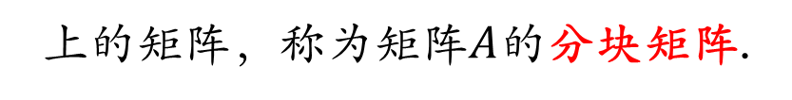
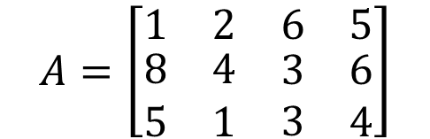

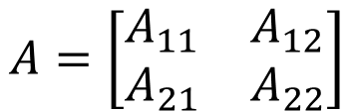


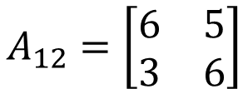

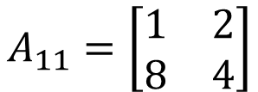

1.2 向量与分块矩阵
$$\begin{matrix}1 & 2 \\ 8 & 4\end{matrix}$$
$$\begin{matrix}6 & 5 \\ 3 & 6\end{matrix}$$
$$A_{11}=\left[\begin{matrix}1 & 2 \\ 8 & 4\end{matrix}\right]$$
$$A_{12}=\left[\begin{matrix}6 & 5 \\ 3 & 6\end{matrix}\right]$$
$$A=\left[\begin{matrix}\begin{matrix}1 & 2\end{matrix} & \begin{matrix}6 & 5\end{matrix} \\ \begin{aligned}\begin{matrix}8 & 4\end{matrix} \\ \begin{matrix}5 & 1\end{matrix}\end{aligned} & \begin{matrix}\begin{aligned}3 \\ 3\end{aligned} & \begin{aligned}6 \\ 4\end{aligned}\end{matrix}\end{matrix}\right]$$
$$\begin{matrix}5 & 1\end{matrix}$$
$$\begin{matrix}3 & 4\end{matrix}$$
$$A_{21}=[5, 1]$$
$$A_{22}=[3, 4]$$
分块阵
$$A=\left[\begin{matrix}A_{11} & A_{12} \\ A_{21} & A_{22}\end{matrix}\right]$$
定义 1-8
用若干个纵贯整个矩阵A的横线和竖线把矩阵
分为若干个小块，以这些小块为元素的形式
上的矩阵，称为矩阵$A$的分块矩阵.

Slide 8

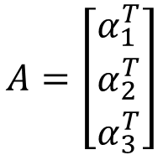



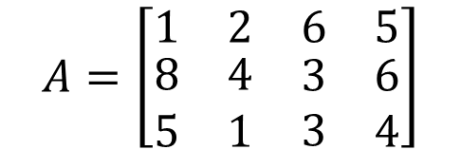

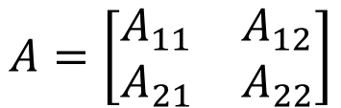

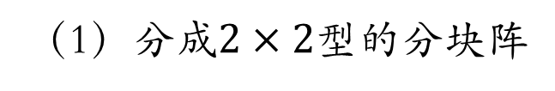

1.2 向量与分块矩阵
常用的分块方法
（1）分成$2×2$型的分块阵
$$A=\left[\begin{matrix}A_{11} & A_{12} \\ A_{21} & A_{22}\end{matrix}\right]$$
（2）把整个矩阵看成一个块
$$A=\left[A\right]$$
（3）行（列）分块：每一行（列）看成一块
行分块
$$\begin{matrix}\begin{matrix}1 & 2\end{matrix} & \begin{matrix}6 & 5\end{matrix}\end{matrix}$$
$$α_{1}^{T}=[1, 2, 6, 5]$$
$$A=\left[\begin{matrix}α_{1}^{T} \\ α_{2}^{T} \\ α_{3}^{T}\end{matrix}\right]$$
$$A=\left[\begin{matrix}\begin{matrix}1 & 2\end{matrix} & \begin{matrix}6 & 5\end{matrix} \\ \begin{aligned}\begin{matrix}8 & 4\end{matrix} \\ \begin{matrix}5 & 1\end{matrix}\end{aligned} & \begin{matrix}\begin{aligned}3 \\ 3\end{aligned} & \begin{aligned}6 \\ 4\end{aligned}\end{matrix}\end{matrix}\right]$$
$$\begin{matrix}\begin{matrix}8 & 4\end{matrix} & \begin{matrix}3 & 6\end{matrix}\end{matrix}$$
$$α_{2}^{T}=[8, 4, 3, 6]$$
$$\begin{matrix}\begin{matrix}5 & 1\end{matrix} & \begin{matrix}3 & 4\end{matrix}\end{matrix}$$
$$α_{3}^{T}=[5, 1, 3, 4]$$

Slide 9


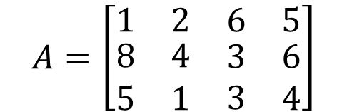



1.2 向量与分块矩阵
常用的分块方法
（1）分成$2×2$型的分块阵
$$A=\left[\begin{matrix}A_{11} & A_{12} \\ A_{21} & A_{22}\end{matrix}\right]$$
（2）把整个矩阵看成一个块
$$A=\left[A\right]$$
（3）行（列）分块：每一行（列）看成一块
列分块
$$A=\left[\begin{matrix}\begin{matrix}1 & 2\end{matrix} & \begin{matrix}6 & 5\end{matrix} \\ \begin{aligned}\begin{matrix}8 & 4\end{matrix} \\ \begin{matrix}5 & 1\end{matrix}\end{aligned} & \begin{matrix}\begin{aligned}3 \\ 3\end{aligned} & \begin{aligned}6 \\ 4\end{aligned}\end{matrix}\end{matrix}\right]$$
$$A=\left[a_{1}, a_{2},a_{3},a_{4}\right]$$
$$a_{1}$$
$$a_{2}$$
$$a_{3}$$
$$a_{4}$$

Slide 10
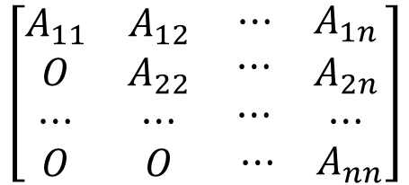

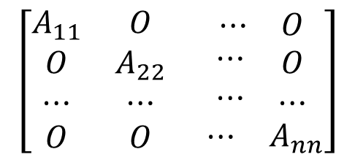
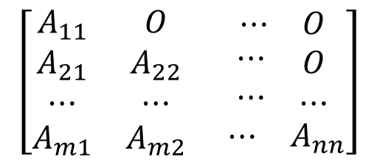
1.2 向量与分块矩阵
常用的分块方法
方阵
（4）分矩阵为上下三角阵（原矩阵是方阵）
$$\left[\begin{matrix}A_{11} & A_{12} & \begin{matrix}⋯ & A_{1n}\end{matrix} \\ \begin{aligned}O \\ ⋯\end{aligned} & \begin{aligned}A_{22} \\ ⋯\end{aligned} & \begin{matrix}\begin{aligned}⋯ \\ ⋯\end{aligned} & \begin{aligned}A_{2n} \\ ⋯\end{aligned}\end{matrix} \\ O & O & \begin{matrix} ⋯ & A_{nn}\end{matrix}\end{matrix}\right]$$
注意：对角块必为方阵
原矩阵与分块阵都是方阵
$$\left[\begin{matrix}A_{11} & O & \begin{matrix}⋯ & O\end{matrix} \\ \begin{aligned}A_{21} \\ ⋯\end{aligned} & \begin{aligned}A_{22} \\ ⋯\end{aligned} & \begin{matrix}\begin{aligned}⋯ \\ ⋯\end{aligned} & \begin{aligned}O \\ ⋯\end{aligned}\end{matrix} \\ A_{m1} & A_{m2} & \begin{matrix} ⋯ & A_{nn}\end{matrix}\end{matrix}\right]$$
$$B=\left[\begin{matrix}\begin{matrix}1 & 0 \\ −1 & 2\end{matrix} & \begin{matrix}1 & 0 \\ 0 & 1\end{matrix} \\ \begin{matrix}0 & 0 \\ 0 & 0\end{matrix} & \begin{matrix}4 & 1 \\ 2 & 0\end{matrix}\end{matrix}\right]$$
分块对角阵
$$\left[\begin{matrix}A_{11} & O & \begin{matrix}⋯ & O\end{matrix} \\ \begin{aligned}O \\ ⋯\end{aligned} & \begin{aligned}A_{22} \\ ⋯\end{aligned} & \begin{matrix}\begin{aligned}⋯ \\ ⋯\end{aligned} & \begin{aligned}O \\ ⋯\end{aligned}\end{matrix} \\ O & O & \begin{matrix} ⋯ & A_{nn}\end{matrix}\end{matrix}\right]$$
不是方阵
这样划分不是分块三角阵

Slide 11
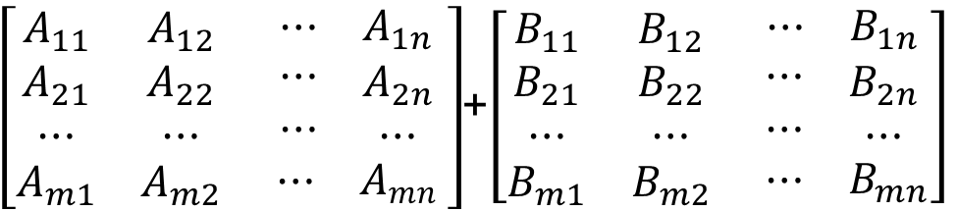
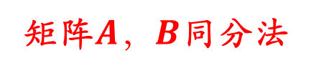
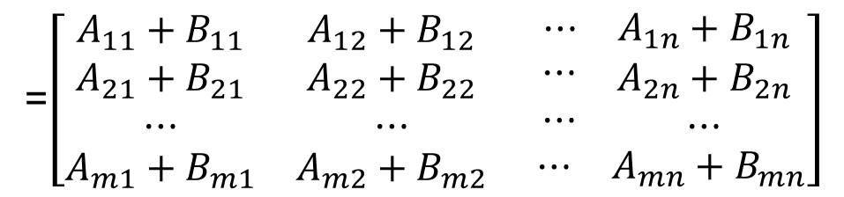
1.2 向量与分块矩阵
分块阵的线性运算
（1）加法
对应元 相加减
块
$\left[\begin{matrix}A_{11} & A_{12} & \begin{matrix}⋯ & A_{1n}\end{matrix} \\ \begin{aligned}A_{21} \\ ⋯\end{aligned} & \begin{aligned}A_{22} \\ ⋯\end{aligned} & \begin{matrix}\begin{aligned}⋯ \\ ⋯\end{aligned} & \begin{aligned}A_{2n} \\ ⋯\end{aligned}\end{matrix} \\ A_{m1} & A_{m2} & \begin{matrix} ⋯ & A_{mn} \end{matrix}\end{matrix}\right]$+$\left[\begin{matrix}B_{11} & B_{12} & \begin{matrix}⋯ & B_{1n}\end{matrix} \\ \begin{aligned}B_{21} \\ ⋯\end{aligned} & \begin{aligned}B_{22} \\ ⋯\end{aligned} & \begin{matrix}\begin{aligned}⋯ \\ ⋯\end{aligned} & \begin{aligned}B_{2n} \\ ⋯\end{aligned}\end{matrix} \\ B_{m1} & B_{m2} & \begin{matrix} ⋯ & B_{mn}\end{matrix}\end{matrix}\right]$
=$\left[\begin{matrix}A_{11}+B_{11} & A_{12}+B_{12} & \begin{matrix}⋯ & A_{1n}+B_{1n}\end{matrix} \\ \begin{aligned}A_{21}+B_{21} \\ ⋯\end{aligned} & \begin{aligned}A_{22}+B_{22} \\ ⋯\end{aligned} & \begin{matrix}\begin{aligned}⋯ \\ ⋯\end{aligned} & \begin{aligned}A_{2n}+B_{2n} \\ ⋯\end{aligned}\end{matrix} \\ A_{m1}+B_{m1} & A_{m2}+B_{m2} & \begin{matrix} ⋯ & A_{mn}+B_{mn}\end{matrix}\end{matrix}\right]$
对应块同型
矩阵$A，B$同分法

Slide 12

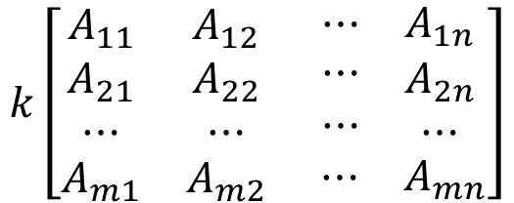
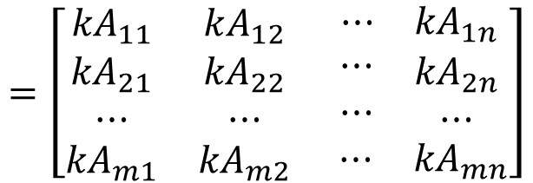
1.2 向量与分块矩阵
分块阵的线性运算
（2）数乘
块
遍乘每一个元
$$k\left[\begin{matrix}A_{11} & A_{12} & \begin{matrix}⋯ & A_{1n}\end{matrix} \\ \begin{aligned}A_{21} \\ ⋯\end{aligned} & \begin{aligned}A_{22} \\ ⋯\end{aligned} & \begin{matrix}\begin{aligned}⋯ \\ ⋯\end{aligned} & \begin{aligned}A_{2n} \\ ⋯\end{aligned}\end{matrix} \\ A_{m1} & A_{m2} & \begin{matrix} ⋯ & A_{mn}\end{matrix}\end{matrix}\right]$$
$$=\left[\begin{matrix}{kA}_{11} & kA_{12} & \begin{matrix}⋯ & {kA}_{1n}\end{matrix} \\ \begin{aligned}{kA}_{21} \\ ⋯\end{aligned} & \begin{aligned}{kA}_{22} \\ ⋯\end{aligned} & \begin{matrix}\begin{aligned}⋯ \\ ⋯\end{aligned} & \begin{aligned}{kA}_{2n} \\ ⋯\end{aligned}\end{matrix} \\ {kA}_{m1} & {kA}_{m2} & \begin{matrix} ⋯ & {kA}_{mn}\end{matrix}\end{matrix}\right]$$

Slide 13
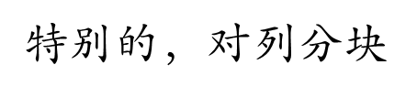
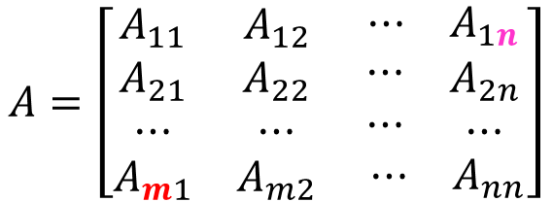
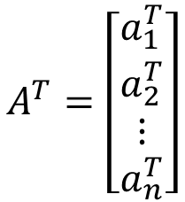

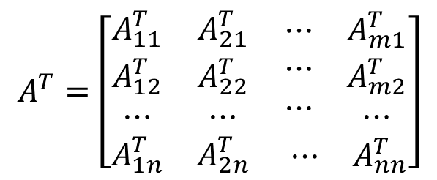
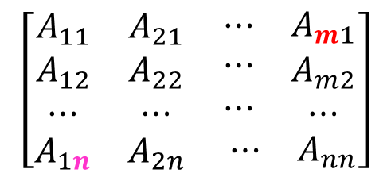
分块阵的转置——分两步
（一）分块矩阵作为矩阵转置
$$A=\left[\begin{matrix}A_{11} & A_{12} & \begin{matrix}⋯ & A_{1n}\end{matrix} \\ \begin{aligned}A_{21} \\ ⋯\end{aligned} & \begin{aligned}A_{22} \\ ⋯\end{aligned} & \begin{matrix}\begin{aligned}⋯ \\ ⋯\end{aligned} & \begin{aligned}A_{2n} \\ ⋯\end{aligned}\end{matrix} \\ A_{m1} & A_{m2} & \begin{matrix} ⋯ & A_{nn}\end{matrix}\end{matrix}\right]$$
$$\left[\begin{matrix}A_{11} & A_{21} & \begin{matrix}⋯ & A_{m1}\end{matrix} \\ \begin{aligned}A_{12} \\ ⋯\end{aligned} & \begin{aligned}A_{22} \\ ⋯\end{aligned} & \begin{matrix}\begin{aligned}⋯ \\ ⋯\end{aligned} & \begin{aligned}A_{m2} \\ ⋯\end{aligned}\end{matrix} \\ A_{1n} & A_{2n} & \begin{matrix} ⋯ & A_{nn}\end{matrix}\end{matrix}\right]$$
$特别的，$对列分块
（二）每一个矩阵小块转置
$$A=\left[a_{1}, a_{2},⋯,a_{n}\right]$$
$$A^{T}=\left[\begin{matrix}A_{11}^{T} & A_{21}^{T} & \begin{matrix}⋯ & A_{m1}^{T}\end{matrix} \\ \begin{aligned}A_{12}^{T} \\ ⋯\end{aligned} & \begin{aligned}A_{22}^{T} \\ ⋯\end{aligned} & \begin{matrix}\begin{aligned}⋯ \\ ⋯\end{aligned} & \begin{aligned}A_{m2}^{T} \\ ⋯\end{aligned}\end{matrix} \\ A_{1n}^{T} & A_{2n}^{T} & \begin{matrix} ⋯ & A_{nn}^{T}\end{matrix}\end{matrix}\right]$$
$$A^{T}=\left[\begin{aligned}\begin{matrix}a_{1}^{T} \\ a_{2}^{T} \\ ⋮\end{matrix} \\ a_{n}^{T}\end{aligned}\right]$$

Slide 14

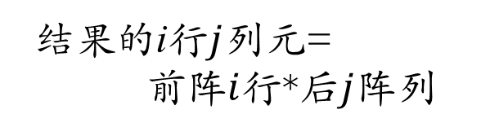

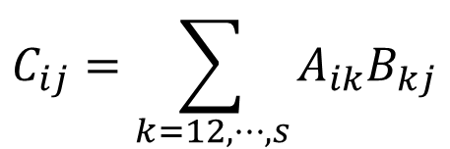
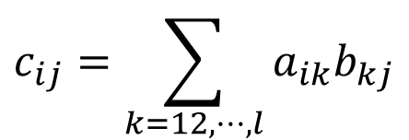
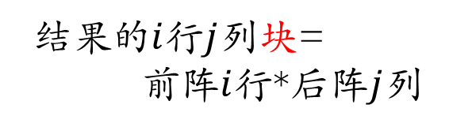
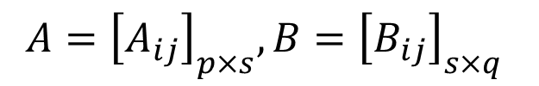
1.2 向量与分块矩阵
分块阵的乘法
$C=AB$
$$A={\left[a_{ij}\right]}_{m×l},B={\left[b_{ij}\right]}_{l×n }$$
$$A={\left[A_{ij}\right]}_{p×s},B={\left[B_{ij}\right]}_{s×q }$$
前列数=后行数
前列分法=后行分法
结果的i行$j$列元=
前阵$i$行*后$j$阵列
结果的$i$行$j$列块=
前阵$i$行*后阵$j$列
$$c_{ij}=\sum_{k=12,⋯,l}{a_{ik}b_{kj}}$$
$$C_{ij}=\sum_{k=12,⋯,s}{A_{ik}B_{kj}}$$
注意：交换律不成立
顺序不能换

Slide 15
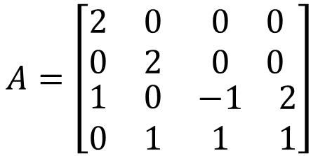
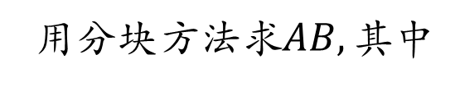
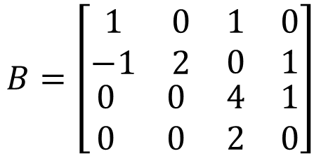
1.2 向量与分块矩阵
分块阵的乘法
例
用分块方法求$AB, 其中$
注意前列分法=后行分法
$$A=\left[\begin{matrix}\begin{matrix}2 & 0 \\ 0 & 2\end{matrix} & \begin{matrix}0 & 0 \\ 0 & 0\end{matrix} \\ \begin{matrix}1 & 0 \\ 0 & 1\end{matrix} & \begin{matrix}−1 & 2 \\ 1 & 1\end{matrix}\end{matrix}\right]$$
$$B=\left[\begin{matrix}\begin{matrix}1 & 0 \\ −1 & 2\end{matrix} & \begin{matrix}1 & 0 \\ 0 & 1\end{matrix} \\ \begin{matrix}0 & 0 \\ 0 & 0\end{matrix} & \begin{matrix}4 & 1 \\ 2 & 0\end{matrix}\end{matrix}\right]$$
✔

Slide 16

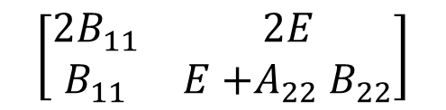



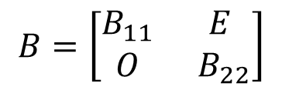





1.2 向量与分块矩阵
分块阵的乘法
分块上三角阵
例1-6
用分块方法求$AB, 其中$
分块下三角阵
$$A=\left[\begin{matrix}\begin{matrix}2 & 0 \\ 0 & 2\end{matrix} & \begin{matrix}0 & 0 \\ 0 & 0\end{matrix} \\ \begin{matrix}1 & 0 \\ 0 & 1\end{matrix} & \begin{matrix}−1 & 2 \\ 1 & 1\end{matrix}\end{matrix}\right]$$
$$B=\left[\begin{matrix}\begin{matrix}1 & 0 \\ −1 & 2\end{matrix} & \begin{matrix}1 & 0 \\ 0 & 1\end{matrix} \\ \begin{matrix}0 & 0 \\ 0 & 0\end{matrix} & \begin{matrix}4 & 1 \\ 2 & 0\end{matrix}\end{matrix}\right]$$
$$A_{22}$$
$$B_{11}$$
$$B_{22}$$
$$A=\left[\begin{matrix}2E & O \\ E & A_{22}\end{matrix}\right]$$
$$B=\left[\begin{matrix}B_{11} & E \\ O & B_{22}\end{matrix}\right]$$
$$\left[\begin{matrix}2B_{11} & 2E \\ B_{11} & E{+A}_{22}B_{22}\end{matrix}\right]$$
$A_{22}B_{22}$=$\left[\begin{matrix}0 & −1 \\ 6 & 1\end{matrix}\right]$
$$AB=$$

Slide 17







1.2 向量与分块矩阵
$$A=\left[\begin{matrix}\begin{matrix}2 & 0 \\ 0 & 2\end{matrix} & \begin{matrix}0 & 0 \\ 0 & 0\end{matrix} \\ \begin{matrix}1 & 0 \\ 0 & 1\end{matrix} & \begin{matrix}−1 & 2 \\ 1 & 1\end{matrix}\end{matrix}\right]$$
$$e_{3}=\left[\begin{matrix}\begin{aligned}0 \\ 0 \\ 1\end{aligned} \\ 0\end{matrix}\right]$$
$$\left[\begin{matrix}\begin{matrix}0 & 0\end{matrix} & \begin{matrix}1 & 0\end{matrix}\end{matrix}\right]$$
$$Ae_{3}=\left[\begin{matrix}\begin{matrix}2 & 0 \\ 0 & 2\end{matrix} & \begin{matrix}0 & 0 \\ 0 & 0\end{matrix} \\ \begin{matrix}1 & 0 \\ 0 & 1\end{matrix} & \begin{matrix}−1 & 2 \\ 1 & 1\end{matrix}\end{matrix}\right]\left[\begin{matrix}\begin{aligned}0 \\ 0 \\ 1\end{aligned} \\ 0\end{matrix}\right]$$
$$=\left[\begin{matrix}\begin{aligned}0 \\ 0 \\ −1\end{aligned} \\ 1\end{matrix}\right]$$
$$=a_{3}$$

Slide 18

















1.2 向量与分块矩阵
A的第j列
例1-7
设$分块矩阵A_{m×n}=\left[a_{1},a_{2},⋯,a_{n}\right],$
证明$：Ae_{j}=a_{j}$ 其中$e_{j}∈R^{n},j=1,⋯,n.$
A的i行j列元
$类似可得：e_{i}^{T}A=α_{i}^{T}$
$$e_{i}^{T}Ae_{j}=a_{ij}$$
$$e_{i}∈R^{m}$$
A的第i行
$$E=\left[e_{1},e_{2},⋯,e_{n}\right]$$
$$A=\left[a_{1},a_{2},⋯,a_{n}\right]$$
$$=AE$$
$$1×n$$
看成$1×1$块状阵
$$=A\left[e_{1},e_{2},⋯,e_{n}\right]$$
$n×1 列$阵
$m×n$阵
$$=\left[{Ae}_{1},{Ae}_{2},⋯,{Ae}_{n}\right]$$
$$=A=\left[a_{1},a_{2},⋯,a_{n}\right]$$
对应$列相等，$
$$因此，Ae_{j}=a_{j}$$

Slide 19














1.2 向量与分块矩阵
看成$1×1 块状$阵
$$1×n$$
$$\left[e_{1},e_{2},⋯,e_{n}\right]A$$
$$×$$
不能$乘$
$$=\left[e_{1}A, e_{2}A,⋯,e_{n}A\right]$$
$e_{j}A$也不能乘
A的第i行
$类似可得：e_{i}^{T}A=α_{i}^{T}$
$$A=EA=\left[\begin{matrix}e_{1}^{T} \\ e_{2}^{T} \\ \begin{aligned}⋮ \\ e_{m}^{T}\end{aligned}\end{matrix}\right]A$$
=$\left[\begin{matrix}e_{1}^{T}A \\ e_{2}^{T}A \\ \begin{aligned}⋮ \\ e_{m}^{T}A \end{aligned}\end{matrix}\right]$
$$E=\left[e_{1},e_{2},⋯,e_{m}\right]$$
$$=\left[\begin{matrix}e_{1}^{T} \\ e_{2}^{T} \\ \begin{aligned}⋮ \\ e_{m}^{T}\end{aligned}\end{matrix}\right]$$
$$E=E^{T}$$
$${也可利用(A}^{T}e_{i})的转置$$

Slide 20



提高题1-2 1题
$设A是m×n型$矩阵，且对任意$n$元向量$x$都有
$Ax=0$，证明$：A=O$
证明$：e_{i}∈R^{n}是n$元列向量, $i=1,⋯,n.$
$Ae_{i}=a_{i}=0$, $i=1,⋯,n.$
$$⇒A=\left[a_{1},a_{2},⋯, a_{n}\right]=O$$

Slide 21

知识点总结
1.2 向量与分块矩阵
向量概念
（特殊向量、向量组、与矩阵的关系）
分块阵 ——常用分法
——线性运算、转置、乘法
——例1-8结论

Slide 22
1.2 向量与分块矩阵
作业
16页：3、5、7（2）
思考： 思考题1-2：1-6
习题1-2 ：4、6

Slide 23
1.2 向量与分块矩阵
思 考 题
习题1-2 6题

Slide 24






习题1-2 6题
$$A^{T}=\left[\begin{aligned}\begin{matrix}a_{1}^{T} \\ a_{2}^{T} \\ ⋮\end{matrix} \\ a_{n}^{T}\end{aligned}\right]$$
$$A=\left[a_{1}, a_{2},⋯,a_{n}\right]$$
矩阵
$$AA^{T}=\left[a_{1}, a_{2},⋯,a_{n}\right]\left[\begin{aligned}\begin{matrix}a_{1}^{T} \\ a_{2}^{T} \\ ⋮\end{matrix} \\ a_{n}^{T}\end{aligned}\right]$$
$$=\sum_{i=1}^{n}{a_{i}a_{i}^{T}}$$
$$\left[\begin{aligned}1 \\ 2 \\ 3\end{aligned}\right]\left[1 2 3\right]$$
$$=\left[\begin{matrix}1 & 2 & 3 \\ 2 & 4 & 6 \\ 3 & 6 & 9\end{matrix}\right]$$

Slide 25





习题1-2 6题
$$A^{T}=\left[\begin{aligned}\begin{matrix}a_{1}^{T} \\ a_{2}^{T} \\ ⋮\end{matrix} \\ a_{n}^{T}\end{aligned}\right]$$
$$A=\left[a_{1}, a_{2},⋯,a_{n}\right]$$
非负
$$A^{T}A=\left[\begin{aligned}\begin{matrix}a_{1}^{T} \\ a_{2}^{T} \\ ⋮\end{matrix} \\ a_{n}^{T}\end{aligned}\right]\left[a_{1}, a_{2},⋯,a_{n}\right]$$
$$=\left[\begin{matrix}a_{1}^{T}a_{1} & a_{1}^{T}a_{2} ⋯ & a_{1}^{T}a_{n} \\ a_{2}^{T}a_{1} & a_{2}^{T}a_{2} ⋯ & a_{2}^{T}a_{n} \\ \begin{aligned}⋯ \\ a_{n}^{T}a_{1}\end{aligned} & \begin{aligned}⋯ ⋯ \\ a_{n}^{T}a_{2} ⋯\end{aligned} & \begin{aligned}⋯ \\ a_{n}^{T}a_{n}\end{aligned}\end{matrix}\right]$$
数
$$\left[1 2 3\right]\left[\begin{aligned}1 \\ 2 \\ 3\end{aligned}\right]$$
$$=\sum_{i=1}^{1}{i^{2}}=14$$
$$≥0$$
对角元非负

Slide 26





A的第i行
$类似可得：e_{i}^{T}A=α_{i}^{T}$
$${也可利用(A}^{T}e_{i})的转置$$
$${{ (A}^{T}e_{i} )}^{T}$$
$$={(A^{T}\text{的}\text{i}\text{列}\text{)}}^{T}$$
$$=A\text{的}\text{i}行$$

